Slide 1


INSTITUTO EVANDRO CHAGAS: CONTRIBUIÇÃO PARA PESQUISA E VIGILÂNCIA EM SAÚDE PÚBLICA
Lívia Caricio Martins –PhD
Pesquisadora em Saúde Pública
Diretora substituta do Instituto Evandro Chagas/SVS/MS

Slide 2
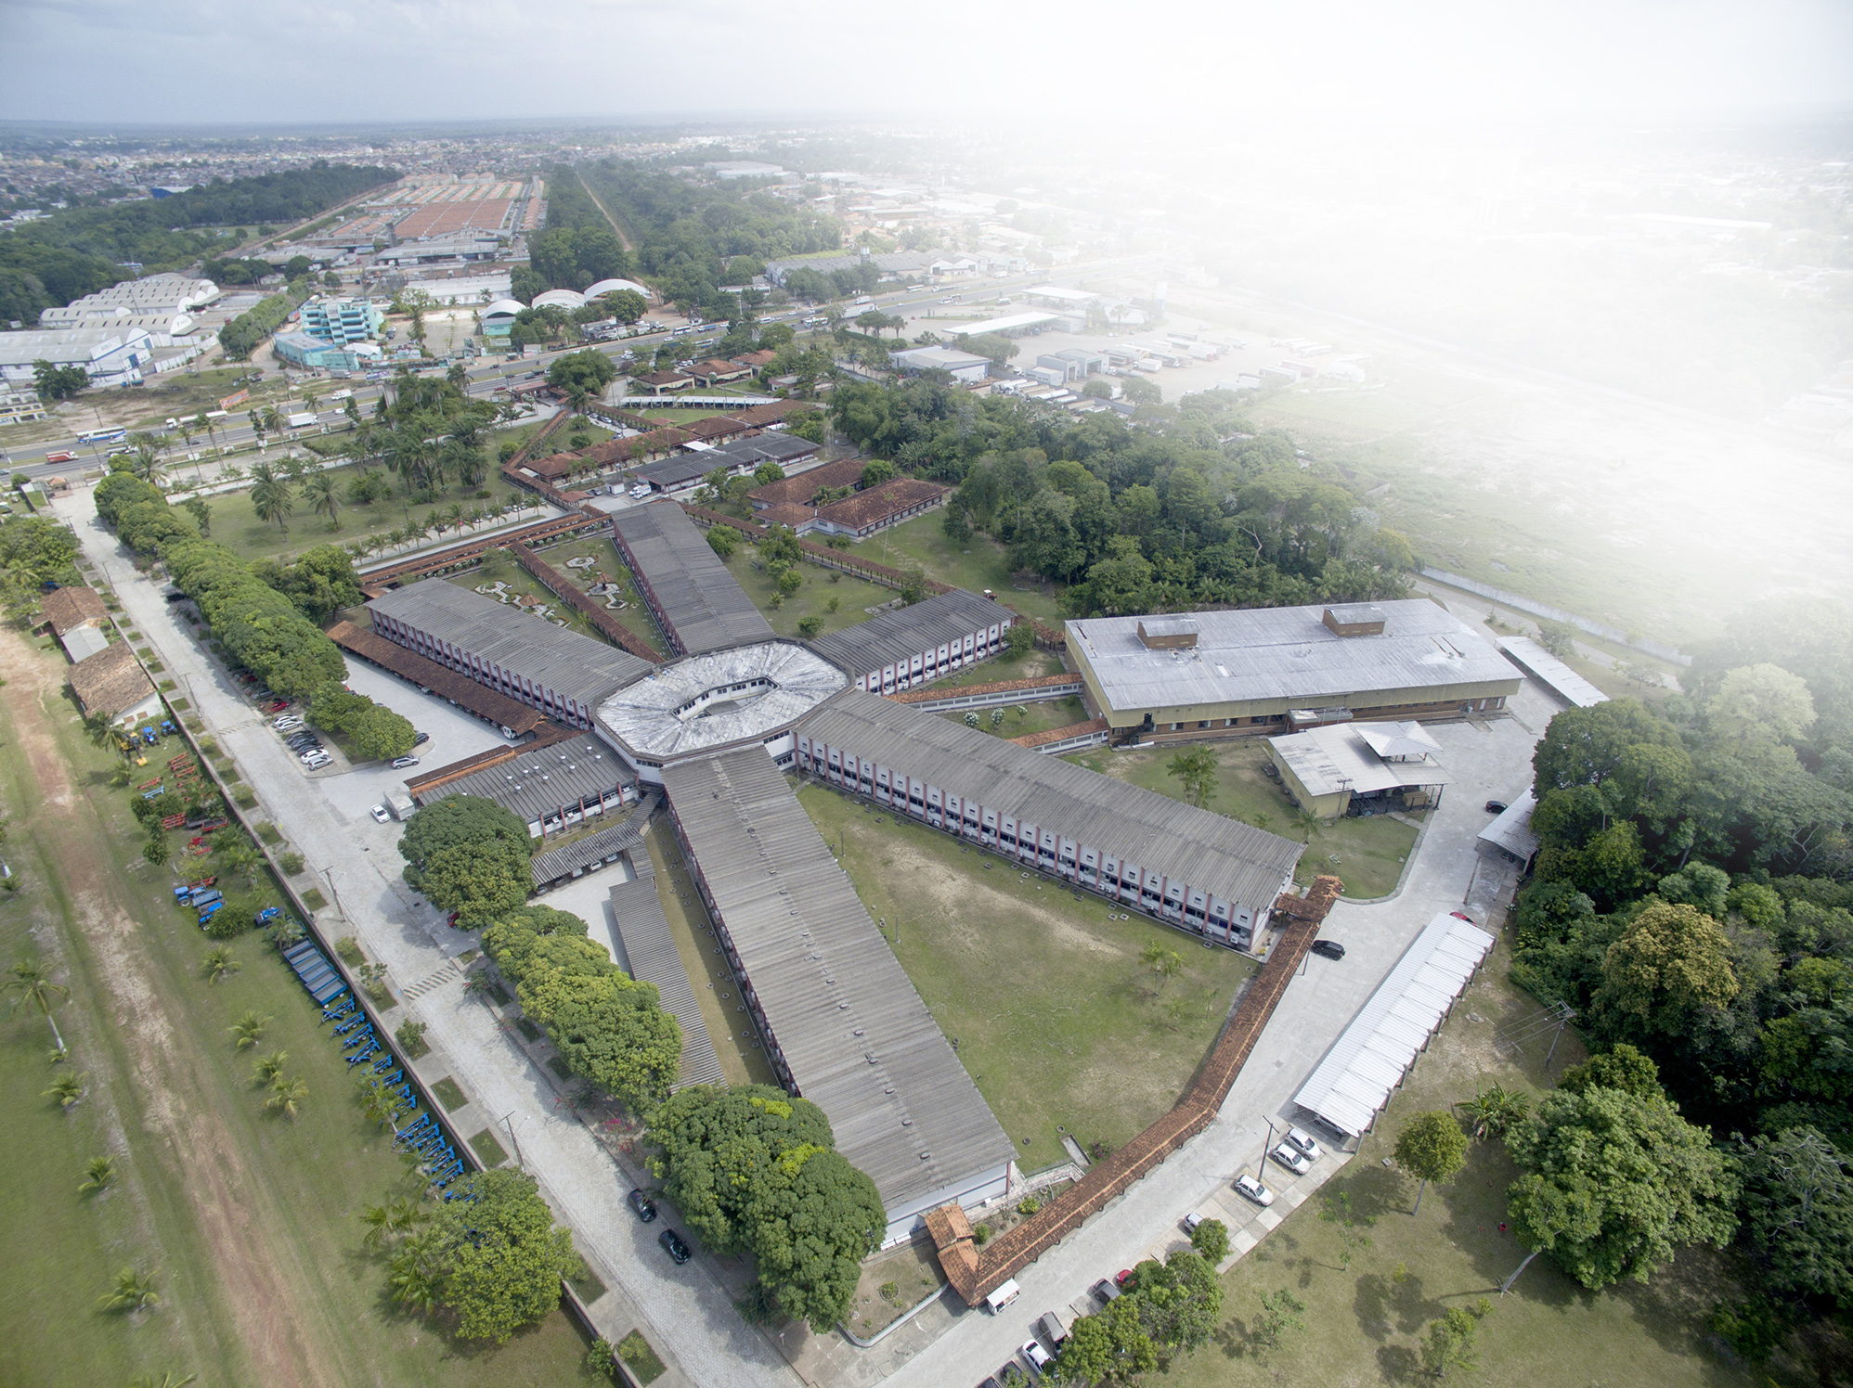

Vista aérea do IEC – Ananindeua/PA

Slide 3
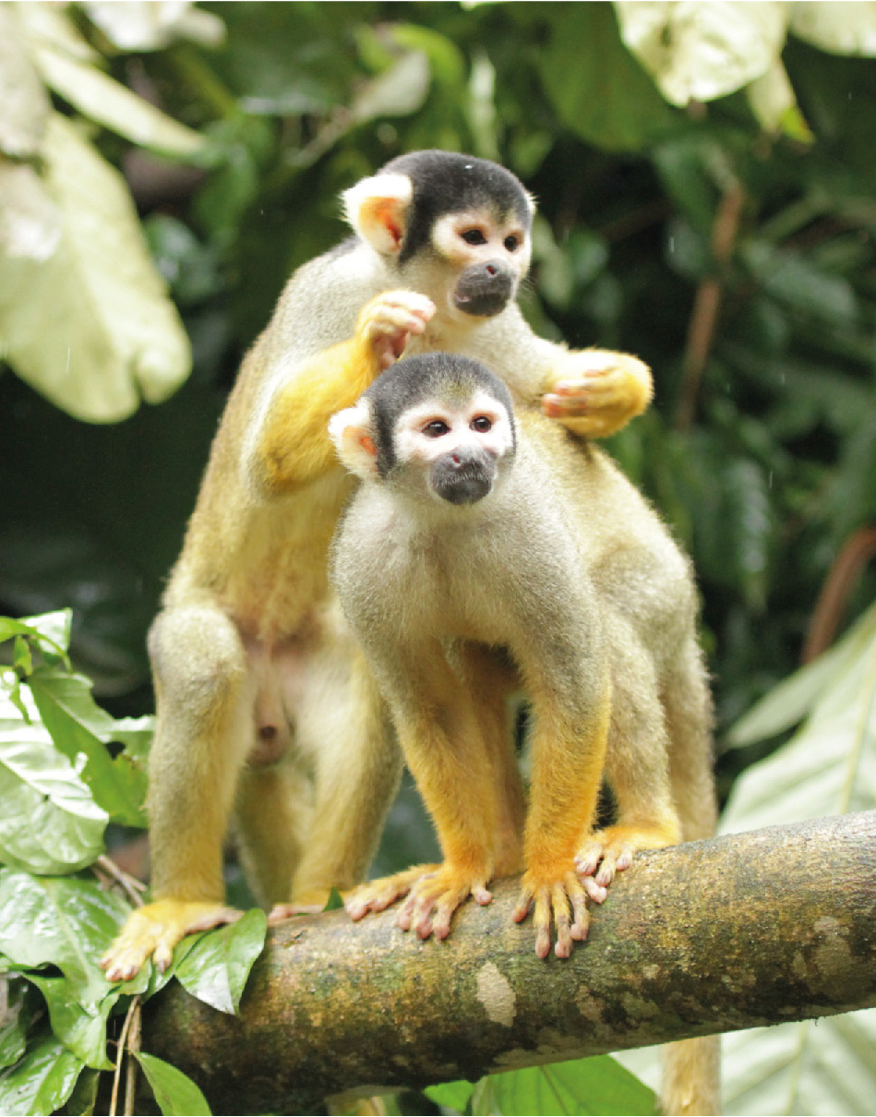

Maior centro de primatologia da América Latina em diversidade de espécies.
• Atua em apoio às pesquisas em saúde pública.
• Aprox. 650 primatas criados e reproduzidos em condições controladas.
• 21 espécies diferentes

Slide 4
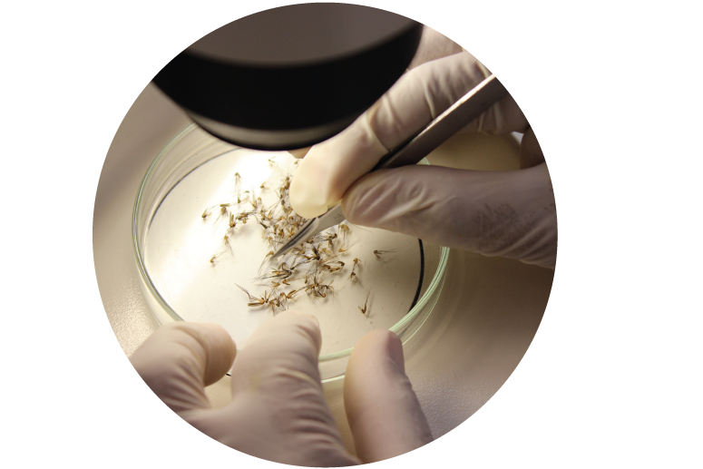

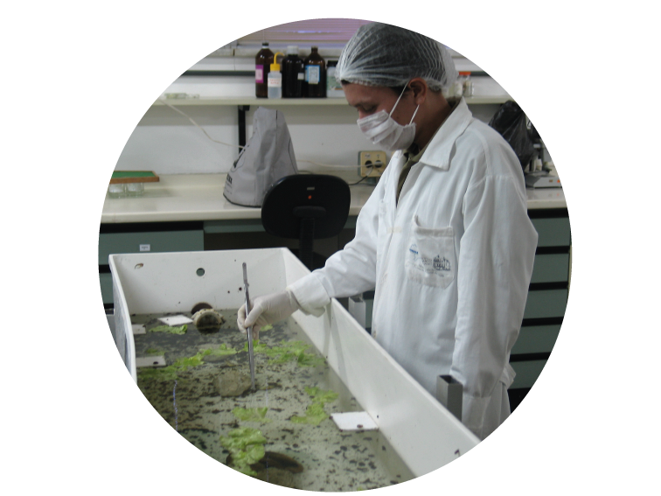
MISSÃO
Atuar em pesquisa científica, apoio a vigilância e ensino, para produção, disseminação e divulgação de conhecimentos e inovações tecnológicas que subsidiem
políticas públicas de saúde.
VISÃO
SER UMA INSTITUIÇÃO PÚBLICA RECONHECIDA NOS ÂMBITOS NACIONAL E INTERNACIONAL NA MELHORIA DA SAÚDE DA POPULAÇÃO POR MEIO DA PESQUISA CIENTÍFICA, APOIO À VIGILÂNCIA, ENSINO E PRODUÇÃO DO CONHECIMENTO

Slide 5
CADEIA DE VALOR DO IEC
PROCESSOS DE NEGÓCIO
Vigilância
Pesquisa e Desenvolvimento Tecnológico
Tendências
Sociedade/ Clientes
Demandas
Ensino, Capacitação, Formação
Produção de Animais de Laboratório e Insumos Biológicos
PROCESSOS DE APOIO
Governança
Marketing & Comunicação
Gestão da Estratégia
Gestão de Portfólio de Projetos
Gestão de Negócios
Gestão Estratégica de Pessoas
Gestão integrada da Qualidade, Segurança e Ambiente
Gestão do Conhecimento
Planejamento de Atividades e Orçamento
Gestão Administrativa e de Infraestrutura
Gestão de Processos
Gestão de TIC
Gestão de Suprimentos
Gestão Financeira
Biobanco
Gestão de Parcerias

Slide 6


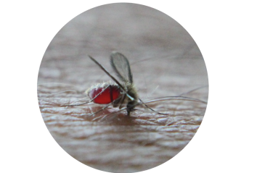
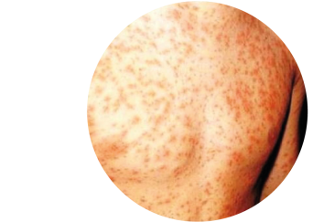
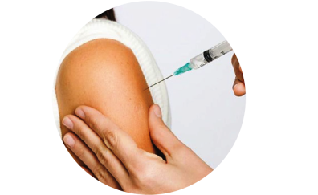
ATUAÇÃO EM PESQUISAS CIENTÍFICAS
Saúde e meio ambiente
em populações expostas ao risco de poluentes na Amazônia e outros ecossistemas
Doenças virais e parasitárias transmitidas por vetores
ênfase em arboviroses, malária,
leishmanioses e doença de Chagas
Doenças de veiculação hídrica
e a qualidade da água
Vigilância em saúde das síndromes
hemorrágicas, ictéricas,
diarréicas, respiratórias e exantemáticas
Novas vacinas
e novas estratégias de vacinação para a saúde pública

Slide 7

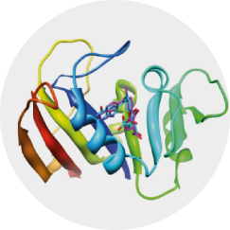

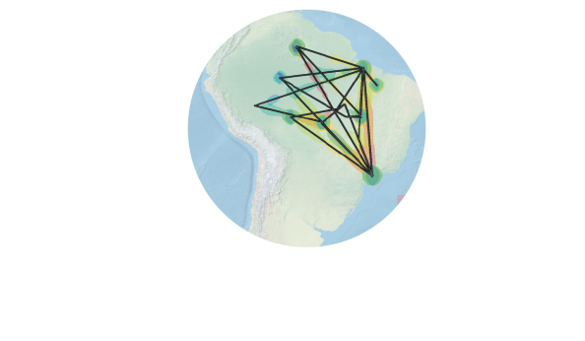
ATUAÇÃO EM PESQUISAS CIENTÍFICAS
A biodiversidade como promotora de saúde
e reservatório de doenças na região
Genômica, proteômica e nanotecnologia
desenvolvimento de novas abordagens diagnósticas mais rápidas, sensíveis e específicas, e alvos terapêuticos.
Etioepidemiologia das endemias
epidemias e poluição ambiental em comunidades indígenas amazônicas
Epidemiologia molecular, bioinformática e georeferenciamento
aprimoramento da vigilância em saúde na Amazônia

Slide 8
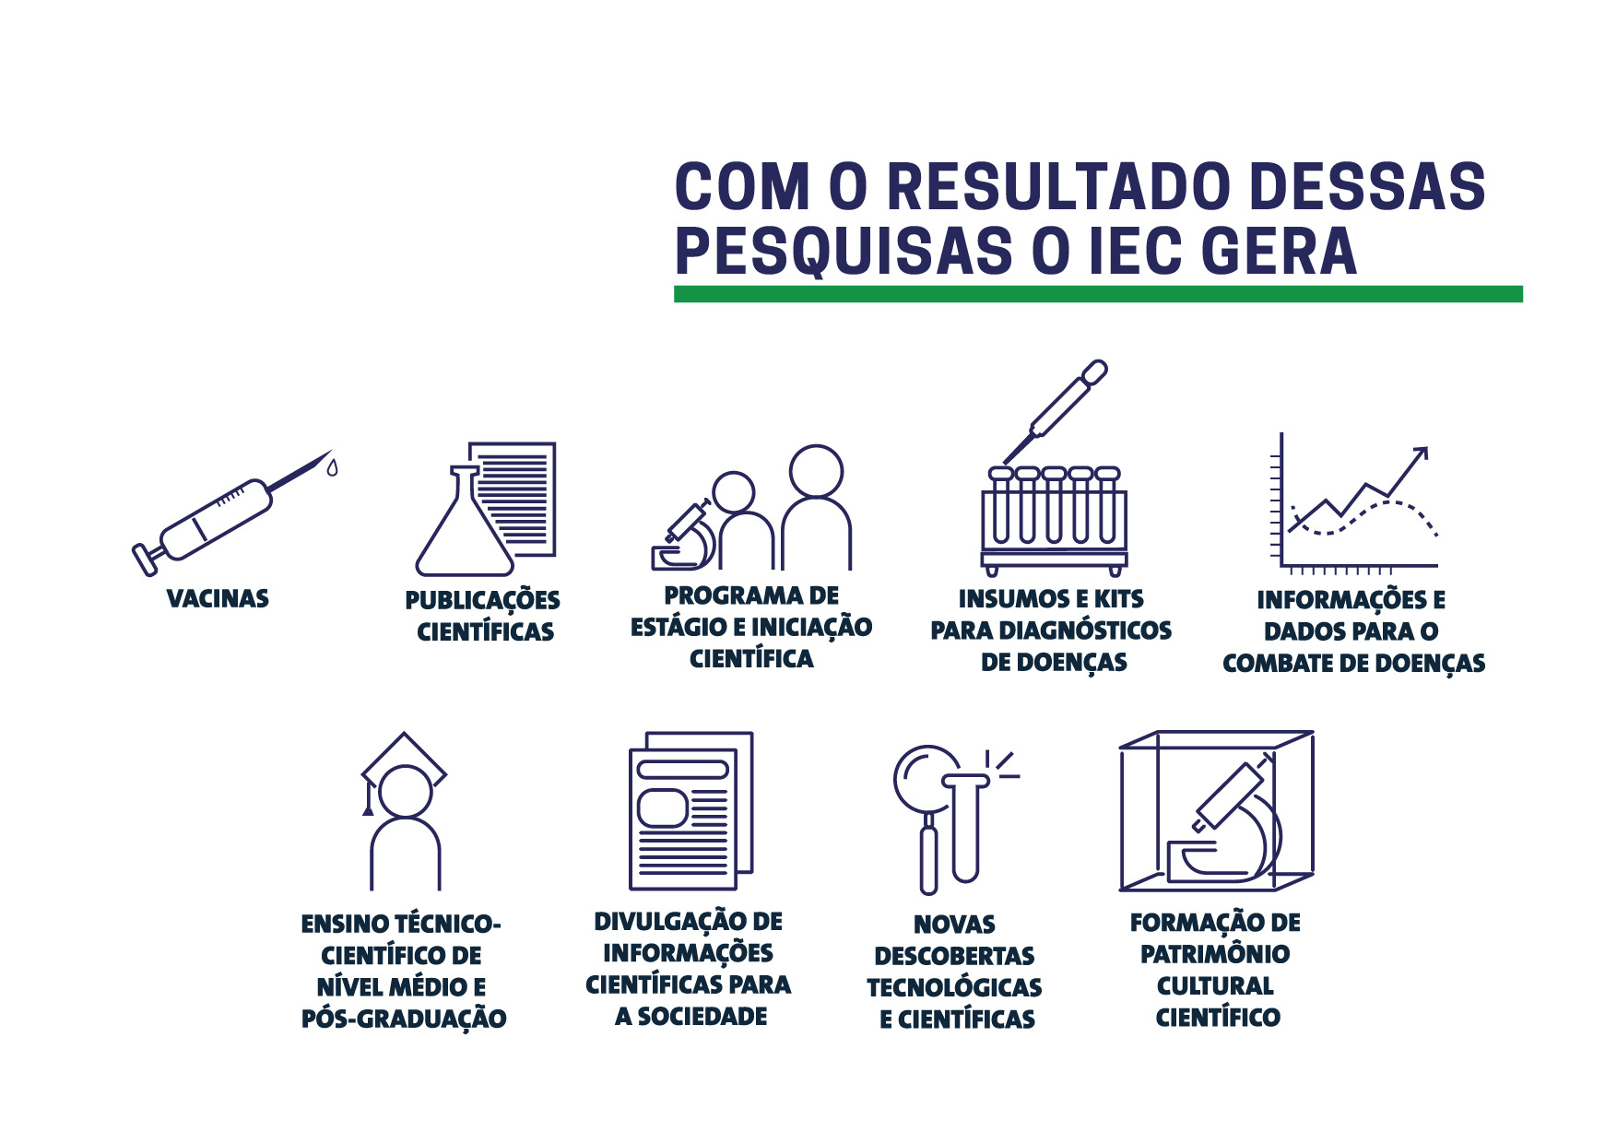
- 76 artigos
- 8 capítulos livros
- 320.000 exames
- 30 investigação de surtos
Estudos Clínicos
122 bolsistas
- 135 Mestrados
- 91 Doutorado
- 4 Pós-doutorado

Slide 9
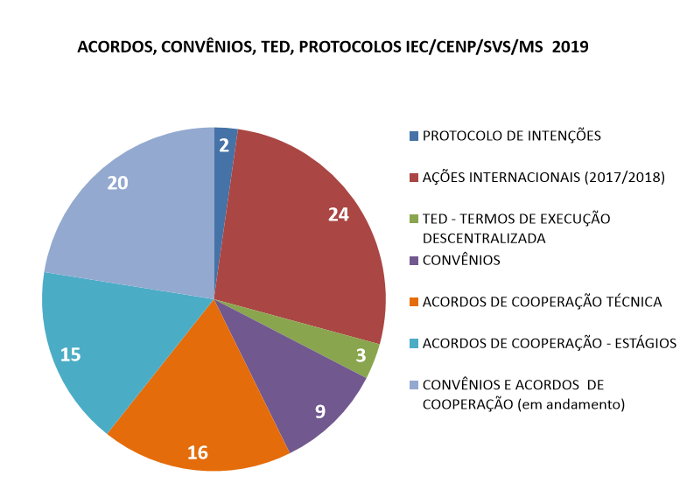

Slide 10
DESTAQUE PARA PESQUISAS APLICADAS AO PLANO NACIONAL DE SAÚDE
Estudos clínicos para avaliação do tratamento de diversas doenças: Malária, Hanseníase, Leishmanioses, Doença de Chagas, entre outros;
Estudos clínicos para esclarecimento das síndromes causadas pelos agentes infecciosos: Doenças neuroinvasivas causados pelos arbovírus e síndromes congênitas e atraso cognitivo causado pelo Vírus Zika;
Avaliar o desempenho dos testes SD BIOLINE HIV/Syphilis Duo (Alere); DPP® HIV-Sífilis Combo (Chembio-Biomanguinhos); Teste Rápido Sífilis/HIV Combo MedLevensohn® para diagnóstico e tratamento precoce;
Teste rápido com antígeno sintético combinado para o diagnóstico da hanseníase
Aprimorar o diagnóstico sorológico da Leishmaniose visceral americana (LVA);

Slide 11
DESTAQUE PARA PESQUISAS APLICADAS AO PLANO NACIONAL DE SAÚDE
Estudos Epidemiológicos voltados para determinar a incidência e prevalência das doenças e agravos; determinar do ciclo de transmissão identificando agentes transmissores e reservatórios/hospedeiros;
Estudos utilizando modelos experimentais para descrever a fisiopatologia das infecções pelos agentes infecciosos;
Estudos genéticos dos agentes infecciosos- determinar genótipos circulantes, evolução, filogenética e filogeografia (rota de entrada e dispersão);
Estudos Ambientais voltados a investigação de agrotóxicos, metais, cianobactérias, cianotoxinas, resíduos de inseticidas, etc. Bem como das populações expostas a esses agentes.

Slide 12
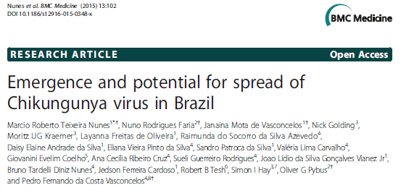
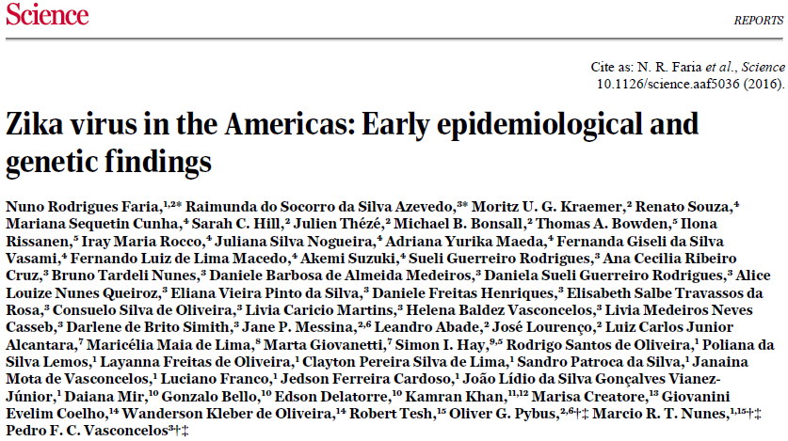
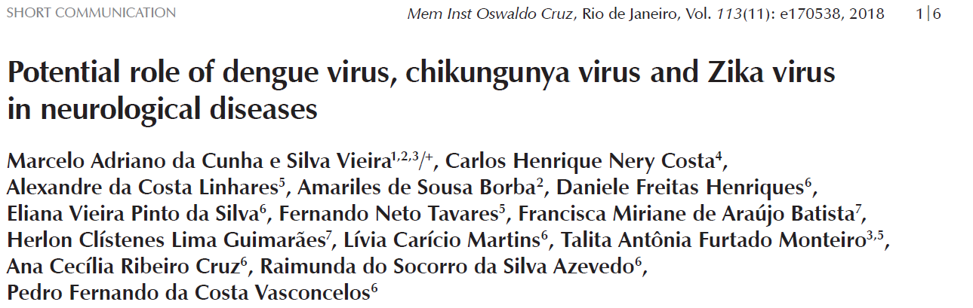
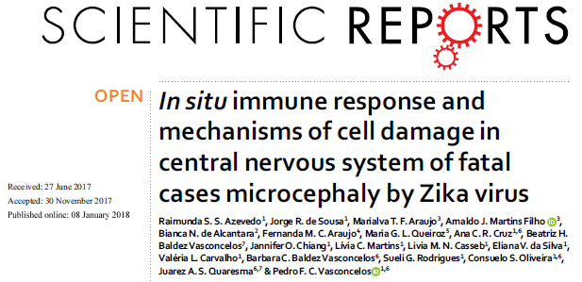

Slide 13

OBRIGADA
Contato: liviamartins@iec.gov.br

